Slide 1


回 顾
1. 公司治理主要解决哪些问题？
2. 中国国有企业的纵向改革历程和分类改革策略。
3. 中国实行按劳分配与按要素分配相结合的原因？
4. 微观收入分配与宏观收入分配各自的作用。
5. 经济开放的必然逻辑及中国对外开放的改革历程。

Slide 2

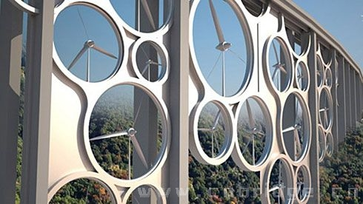


第六讲 政府职能与经济调控理论

Slide 3
本讲探讨的主要问题
（一）政府调控经济的必要性？
（二）市场经济中政府的职能有哪些？
（三）政府调控经济的目的是什么？
（四）政府调控经济的手段有哪些？

Slide 4
一、政府调控经济的必要性和可能性
1.政府调控经济的必要性
○ 社会化大生产的要求
社会化大生产的特征：地区、部门和企业之间存在复杂的社会分工和紧密的经济联系。
为了协调地区、部门和企业之间的经济关系，保证再生产顺利进行需要政府经济管理。
○ 弥补市场失灵的需要
市场充分发挥作用的条件：完全竞争、信息充分、理性；
现实难以满足这些条件，因此存在市场失灵。
外部性、信息不对称、垄断、非理性人、贫富差异、

Slide 5
2.政府在调控经济中的作用和优势
作用：对不同产业部门、社会经济关系、短期目标与长期目标、总量平衡与结构平衡的协调。
优势：
○ 具有纠正市场失灵的强制力：征税权、禁止权、处罚权；
○ 是社会根本利益或长远利益的最可行代表机构；
○ 掌握宏观经济调控的所有工具，即经济杠杆。
经济杠杆：政府借以调节社会生产、交换、分配、消费等方面的经济活动的经济手段，包括：价格、税收、信贷（利率）、工资、汇率，等等。

Slide 6
3.政府纠正市场失灵的能力有限
西方经济的实践（上世纪70年代的滞涨）和社会主义国家实践（计划失灵），表明国家纠正市场失灵的能力是有限的。
○ 政府难以按照全社会利益进行决策：
原因有二：一是政府的决策偏好并不必然等于社会偏好（政府代理人的主观因素）；二是政府根据个人投票作出的选择并不必然体现社会偏好（“投票悖论”的客观因素）。
○ 政府决策的执行程度难以保障：
自上而下的信息损失；现有利益集团的阻碍；监督成本

Slide 7
投票悖论
投票者 | 投票者对X，Y，Z的偏好顺序
 | X | Y | Z
A | 1 | 2 | 3
B | 3 | 1 | 2
C | 2 | 3 | 1

Slide 8
○ 政府纠正市场失灵的能力有限：
如对反垄断，会导致企业利润损失需要政府财政补贴和减税的方式弥补；解决外部性，政府需要投入大量成本。
○ 政府对市场的干预会产生“租金”：
“租金”的存在会导致“寻租”行为的产生，从而产生各种腐败，政府官员的“创租”行为又会引起市场效率降低。
总之，市场调节和政府调控的绝对化评价都是不足取的，无论是市场调节还是政府调控，它们能否有效促进资源最优配置主要取决于是否具备发挥作用的社会经济条件。

Slide 9
二、政府干预经济的功能界定
1.适度政府干预的界定
社会主义市场经济条件下，政府的职能主要包括：
○ 提供公共服务。
包括对内和对外两个方面。对内主要是社会建设和公共设施建设和投资，对外主要是军队建设和外交活动。
○ 维护市场秩序。
国家通过立法来规范各类经济主体的行为，限制或惩罚各种非正当的经济行为。

Slide 10
○ 直接参与某些经济活动。
主要是通过直接投资的方式创建自然垄断型企业，如基础产业。在保证国有资产收益和增值的前提下，不干预企业的经营活动。
○ 进行制度创新和体制改革。
○ 影响收入分配和资源环境。
○ 运用经济手段实现宏观经济目标。
○ 必要的行政控制。
为了达到某些预定的社会目标，凭借政权力量直接控制某些经济活动，如农产品价格保护政策；紧急状态下短期冻结物价、利率和工资。

Slide 11


2008年1月份，为了制止各种囤积居奇、乱涨价、乱加价的行为，散布涨价谣言、哄抬价格的行为，国家发展改革委宣布从１月15日起启动临时价格干预措施，主要涉及粮食、食用植物油、肉类及其制品，及牛奶、鸡蛋、液化石油气等。
2013年2月份，阿根廷首次采取物价冻结措施，其价格冻结的协议涉及多家阿根廷大型连锁超市，商品涵盖从牛奶到空调等生活用品。然而此举并未对遏制通胀带来明显的效果，因此该国于当年6月再次宣布新的超市商品价格冻结举措，涉及商品多达500种。

Slide 12
2.政府干预经济的职能分解
政府干预经济的职能可以分为三类：一是行政管理职能；二是宏观调控职能；三是所有者职能。
社会主义市场经济条件下，政府职能的转变势在必行：
○ 政府的三种职能所遵循的目标不同
行政管理职能：维护社会稳定和法律秩序，保护公民的安全和国家的领土与主权。
宏观调控职能：经过选择的经济目标（如经济增长、物价稳定、充分就业等）。
所有者职能：资产收益最大化和资产增值。

Slide 13
○ 政府的三种职能的作用对象不同
行政管理职能：下级行政机构和辖区内的团体与公民。
宏观调控职能：整个国民经济。
所有者职能：归其所有的资产和企业。
○ 政府实施三种职能的依据不同
行政管理职能：凭借政权力量实施管理，行政机制。
宏观调控职能：以市场为中介，间接贯彻经济政策目标。
所有者职能：凭借所有权，实行各种形式的财产约束。
政府职能转变，实际上就是行政管理权、宏观调控权与所有权三权分离。

Slide 14
3.政府调控经济的制度基础
○ 微观基础：胜任市场经济主体，能对政府的经济政策作出适应性反应的企业；
要求企业产权明晰、硬预算约束、自主的经营决策权和资产处分权、追求利润最大化、利润实现受市场约束。
○ 市场机制：完善的市场体系，使市场机制成为政府调节经济的传导机制。
要求市场主体单一地依赖市场、灵敏的反应能力、轻微的买方市场、市场信号灵敏清晰，包括产品市场和要素市场。
政府可以将体现社会偏好的经济参数输入市场机制，影响市场信号的变动，调节市场主体的行为，影响资源配置。

Slide 15
补充资料：政府经济调控的理论争论
○ 20世纪30年代以前：没有系统的政府调控理论
当时占主流地位的新古典经济学，继承的是亚当斯密的“看不见的手”的思想，倡导经济自由主义。
1929-1933年“大萧条”后，美国总统胡佛采取不干预政策遭到失败，其余的主要市场经济国家也受新古典经济理论束缚，提不出有效对策；之后的美国总统罗斯福采取了积极干预的“新政”，取得良好效果。

Slide 16
○ 20世纪30年代-70年代：政府调节理论思想占据主流
凯恩斯《就业、货币和利息通论》提出政府调控理论，开创了现代宏观经济学，“凯恩斯革命”；
形成凯恩斯主义，强调政府干预，采取“相机抉择”。
实践结果：西方经济在二战后20余年经济平稳快速增长。
○ 20世纪70年代-80年代：自由主义经济理论重新上台
70年代西方世界普遍“滞涨”，弗里德曼的货币主义开始盛行，提倡“单一货币规则”，滞涨有所控制。
“供给主义”：放弃短期微调，倡导大幅度消减税收。里根采用后反而加重了“滞涨”。

Slide 17
○ 20世纪80年代后：自由派与调节派并存，但自由派政策占据主导地位
新古典宏观经济学：强调市场机制的自发调节，工资和价格弹性、理性预期。
新凯恩斯主义：市场不能自发地迅速恢复平衡，政府调节作用能够发挥积极作用。
新凯恩斯主义与新古典宏观经济学在主流经济学中势均力敌，但在政府调节的实践中，新凯恩斯主义则牢牢占据主导位置。

Slide 18
三、宏观经济调控的政策目标
1.基本目标：效率、增长、稳定；经济福利；分配公正。
○ 效率、增长、稳定：效率是实现资源的最优配置，增长是经济发展的本质追求，但在动态增长过程中，稳定往往成问题，因此，如何保持稳定增长成为经济政策的基本追求。
○ 经济福利：即国民生活水平。一般分贫困、温饱、小康和富裕。衡量经济福利的指标包括恩格尔系数和人均GDP等。
○ 分配公正：使得收入分配差距在一个合理的范围内。衡量收入分配差距的指标通常用基尼系数。

Slide 19
2、具体目标：经济增长；物价稳定；充分就业；产业结构高级化；国际收支平衡。
○ 经济增长：社会主义初级阶段的根本任务就是发展生产力。一般用GDP增长率来衡量。区分经济增长和经济发展。
○ 物价稳定：全社会范围内的价格总水平稳定。一般用价格指数来衡量，包括CPI、PPI等。
○ 充分就业：每个愿意工作的劳动者都能找到工作的状态。用失业率来衡量。
○ 产业结构高级化：产业结构优化调整。一二三产关系。
○ 国际收支平衡：外汇供求平衡和外贸进出口平衡。

Slide 20
四、宏观经济调控的政策手段
1、财政政策：通过政府的收入和支出调节供求关系，实现一定的政策目标。
○ 财政收入政策：通过增减税收和发行公债来调节投资和消费，影响总需求。
○ 财政支出政策：通过增减预算支出和财政补贴等方式实现收入再分配，影响总需求。
○ 自动稳定的财政政策、相机抉择的财政政策
○ 扩张性财政政策、紧缩性财政政策、中性财政政策

Slide 21




2、货币政策：中央银行通过金融系统和金融市场，调节国民经济中货币供应量和利率，影响投资和消费活动，进而实现一定的政策目标。
○ 法定准备金率：政府规定了银行准备金在存款当中的最低比率。可以影响银行可贷资金。
○ 再贴现率：央行对商业银行和其他金融机构的放款利率
○ 公开市场业务：央行通过公开买卖各种政府债券，调节货币供给量和市场利率。
扩张性货币政策
货币供给量、利率、贷款
总需求
紧缩性货币政策

Slide 22
3、收入政策：政府相关部门通过国民收入分配政策和个人收入分配政策，对收入分配的状况、总量和结构进行调整，进而影响国民经济的运行。
○ 国民收入分配总量政策—>社会总需求
○ 国民收入分配结构政策—>总需求结构
○ 个人收入分配政策
4、产业政策：政府相关部门通过产业结构政策、组织政策、技术政策、国内外产业关联政策等对供给的总量和结构进行调整，从而达到供求基本平衡，实现国民经济发展目标。
○ 原因：市场机制对产业结构调节力度较弱。

Slide 23
5、我国建立市场经济体制之后的宏观经济政策
○ 1998~2003年积极的财政政策、稳健的货币政策
1997年下半年东南亚金融危机严重影响了我国的国民经济 。我国实行近6年的积极财政政策以刺激投资、拉动内需；而稳健的货币政策着力于防范金融风险,并与财政政策相配合。
○ 2004~2007年 “双稳健”的财政政策和货币政策
2004年年初，承接上一年发展的良好势头，经济继续保持快速增长。但同时信贷规模增长偏快，消费价格指数高位运行，通货膨胀压力加大。政策稳中偏紧。

Slide 24
○ 2008~2012年积极的财政政策与适度宽松的货币政策
2008年第三季度以来，全球金融危机和全球经济衰退对中国经济发展带来了一定负面冲击。
积极的财政政策(实施减收增支政策):扩大基础设施的建设；实施财政补贴政策；出台了一系列政策实施结构性减税；十大产业振兴计划。
适度宽松的货币政策：多次降息，利于企业融资；下调存款准备金率；实施首套房贷利率优惠；努力保持汇率稳定。
○ 2013~至今积极的财政政策与稳健的货币政策
2015年开始在需求管理同时，重点推进供给侧结构性改革。
2017年：积极的财政政策取向不变，调整优化财政支出结构，确保对重点领域和项目的支持力度
2018年：积极的财政政策要加力提效，稳健的货币政策要松紧适度。
“适时预调微调，稳定总需求”。

Slide 25
五、我国政府宏观调控作用的演变过程
演变过程
1.“绝对控权”的传统政府（1949-1978）
○ 萌芽时期（1949-1952）
没收官僚资本；调整资本主义工商业；建立计划管理机构；
有计划的管理体制：财政收支统一、公粮统一、税收统一、编制统一、贸易统一、银行统一
○ 形成时期（1953-1956）：
社会主义改造；第一个五年计划；宪法（国家用经济计划指导国民经济的发展和改造）
○ 强化时期（1956-1978）：
大跃进、人民公社会运动；八字方针；纯而又纯

Slide 26
2.“有控制的放权”的转型政府（1978-2012）
○ 商品经济尝试阶段（1978-1992）
有计划的商品经济；对外开放；农村改革
政府由完全控权道逐步放手，将生产和分配的自主权逐步交给市场。
○ 市场经济发展阶段（1992-2012）：
社会主义市场经济体制改革目标；使市场在国家宏观调控下对资源配置起基础性作用。
对外贸易、住房制度、医药制度、货币金融制度改革方面实施积极放权政策
3.“现代、高效”的有为政府（2012-）
转变政府职能、深化简政放权、创新监管方式、建设人民满意的服务型政府

Slide 27
启示意义
1.政府有控制的市场经济模式
不同于德国、法国等社会市场经济模式，也不是自由放任的自由市场经济模式；是对马克思经典理论的创新；社会主义公有制与市场经济结合的可能性。
2.政府主导下的渐进式改革模式
既注意改革的循序渐进，又不失时机地在重要环节取得突破；相机抉择的政策空间。
3.政府与市场有机结合的探索模式
政府与市场的动态有机结合；放权与控权有机结合

Slide 28
本讲思考题：
1、市场经济条件下宏观经济调控的必要性。
2、阐述宏观经济调控的目标和政策手段。

Slide 29
第七讲 经济增长与经济发展

Slide 30
一、经济增长与经济增长理论
（一）经济增长与经济增长方式
1.经济增长及其衡量指标
经济增长是指一个国家或地区产品和劳务产出数量的增加。经济增长偏重于数量的概念，主要是对不同时期投入变化导致产出数量的增加而言。
包括扩大投资而获得的增产和更高生产效率所带来的增产。
核算指标：GDP（国内生产总值）总量、GDP增长率和人均GDP。

Slide 31
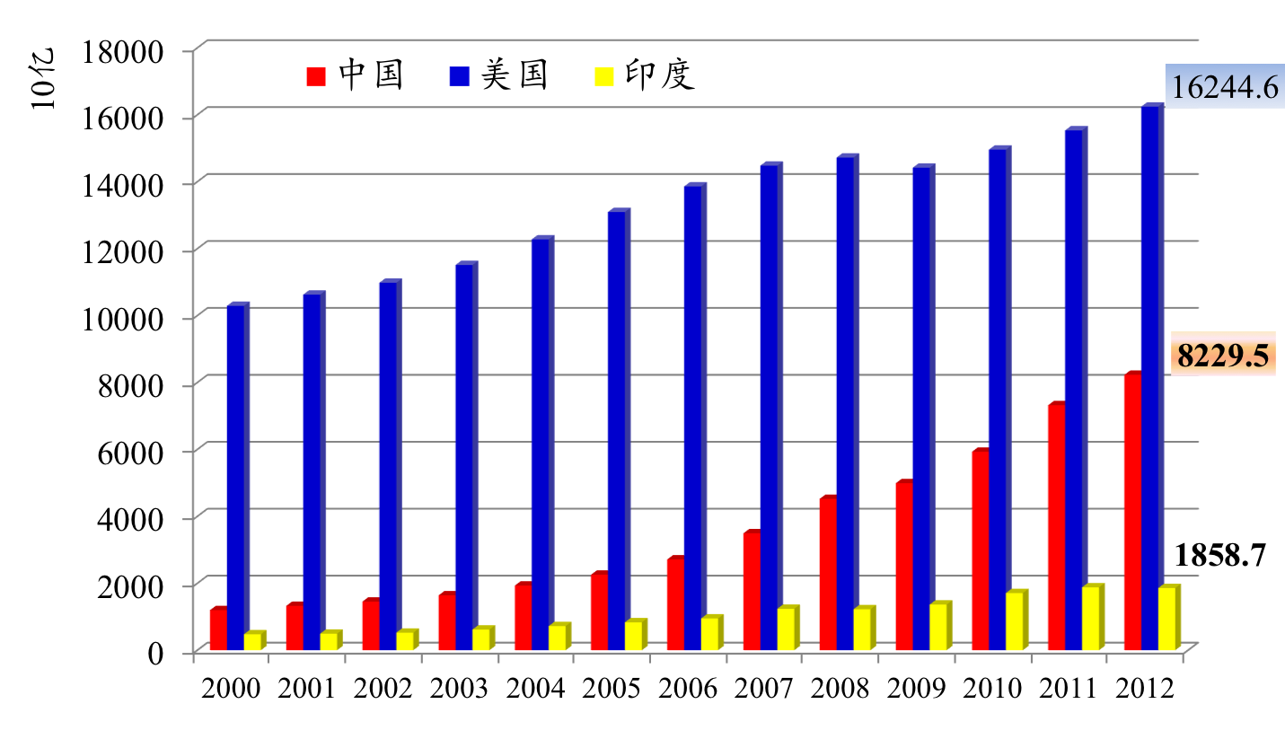
GDP（现价美元）

Slide 32
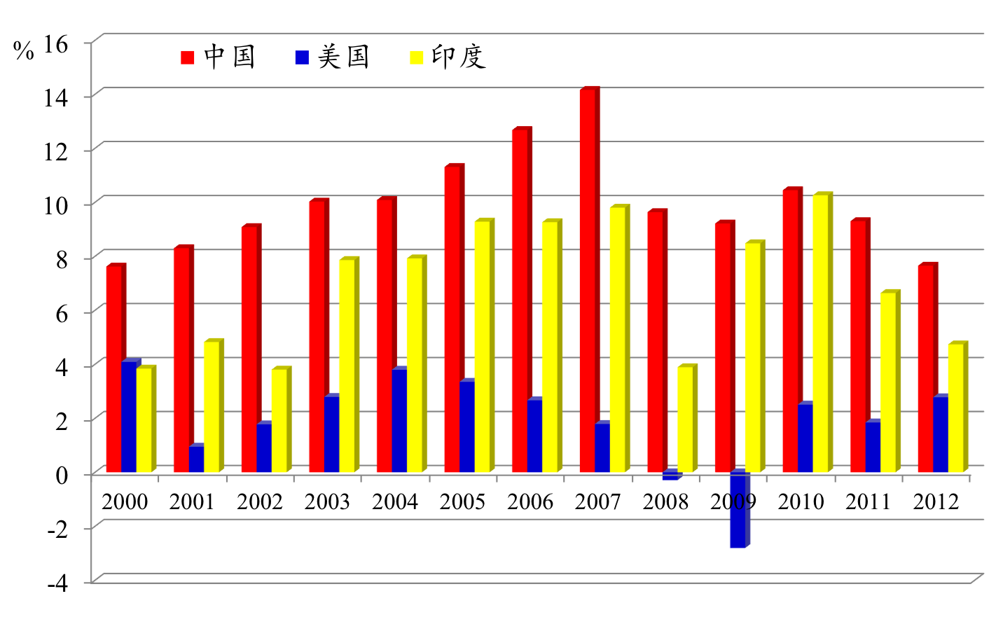
GDP增长率（%）

Slide 33
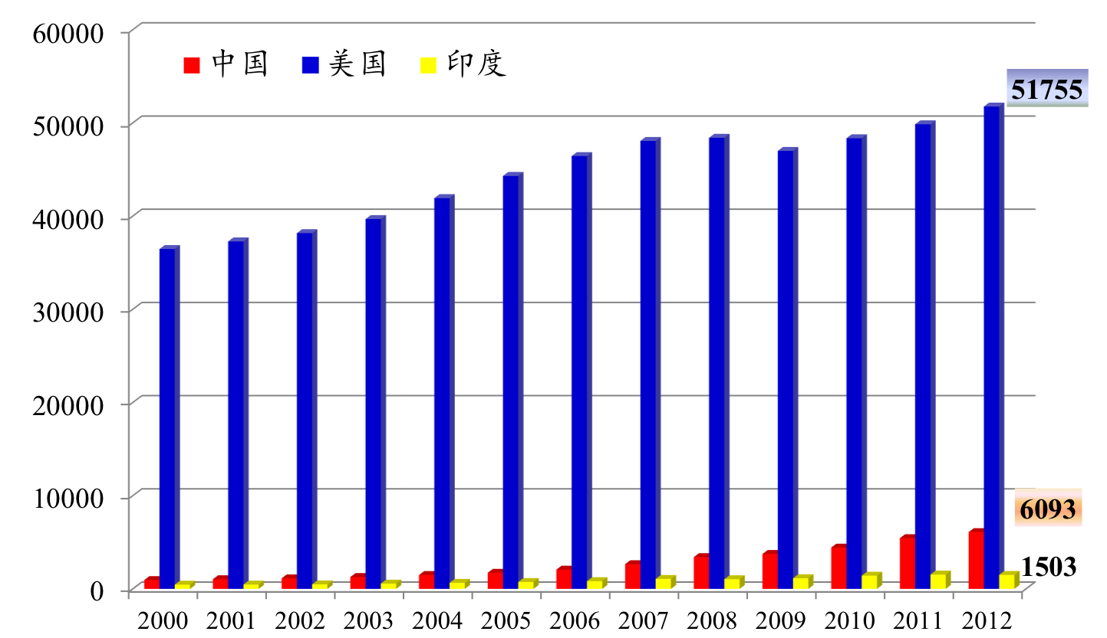
人均GDP（现价美元）

Slide 34
2.经济增长的影响因素
所有影响要素投入数量和要素投入组合的因素都会影响经济增长。就其内部因素而言，主要包括：
○ 生产要素的数量及其合理配置和有效使用；
○ 科学技术进步；
○ 劳动力数量的增长和素质的提高 。
影响经济增长的外部因素主要包括：
○ 相对稳定的国内环境和国际环境；
○ 符合经济发展要求的经济体制和政治体制；
○ 有利于经济增长的宏观经济政策，包括财政政策、金融政策、产业政策、投资政策、人口政策等。

Slide 35
3.经济增长方式及其类型
经济增长方式：是指通过生产要素投入的变化，包括要素数量增加、质量改善和组合优化推动经济增长的方式。
按照马克思的观点，经济增长方式可归结为扩大再生产的两种类型，即外延扩大再生产和内涵扩大再生产。
按照现代经济学的观点，以要素投入方式可将经济增长方式划分为：粗放型增长方式和集约型增长方式。
○ 粗放型增长方式：通过增加生产要素数量实现经济增长。
○ 集约型增长方式：通过提高生产要素质量，优化生产要素配置，提高要素的使用效率进而实现经济增长。

Slide 36
  转变经济增长方式：
  从粗放型增长方式转变为集约型增长方式。也就是我们经常讲的，从主要依靠增加资源投入和消耗来实现经济增长转变为主要依靠提高资源利用效率来实现经济增长方式。
资本、劳动密集型
政府驱动型
外需拉动型
投资驱动型
出口带动型
外延粗放型
技术密集型
市场导向型
内需驱动型
消费驱动型
内涵集约型

Slide 37
马克思经济增长理论
1.两部类经济增长关系模型
  社会资本/两大部类/供求平衡/资本有机构成不变/不变资本周转期限为一年/封闭经济/社会划分为资本所有者和劳动力所有者两大对立集团/剩余价值率100%
  在简单再生产模型的基础上
  剩余价值分为消费基金和积累基金两部分：
  第Ⅰ部类积累率为50%，C:V不变
  第Ⅱ部类C:V不变，积累率根据第Ⅰ部类确定
  追加投资的资本价值等于积累基金总额

Slide 38
  第一年年末图式：
  Ⅰ 4000c+1000v+1000m=6000
  Ⅱ 1500c+750v+750m =3000
  第二年年初重组图式：
  Ⅰ4000c+400△c+1000v+100△v+500m/x=6000
  Ⅱ1500c+100 △c+ 750v+50 △v + 600m/x =3000
  年底图式
  Ⅰ4400c+1100v+1100m =6600 增长率10%
  Ⅱ1600c+ 800v+ 800m =3200 增长率6.7%
实现了扩大再生产

Slide 39
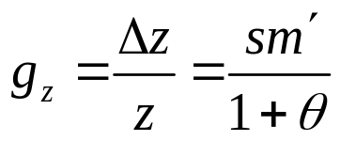
2.静态条件下的增长模型
静态条件下的经济增长，是指剩余价值率、资本有机构成和积累率均不变的条件下的经济增长。
静态条件下的经济增长模型可表示为：
在社会总产品的价值构成中，不变资本、可变资本、剩余价值、社会总产值和社会净产值的增长率均相等。
静态条件下的经济增长模型表明，经济增长取决于积累率、剩余价值率和资本有机构成的高低。
且经济增长率与资本有机构成成反向变动。

Slide 40
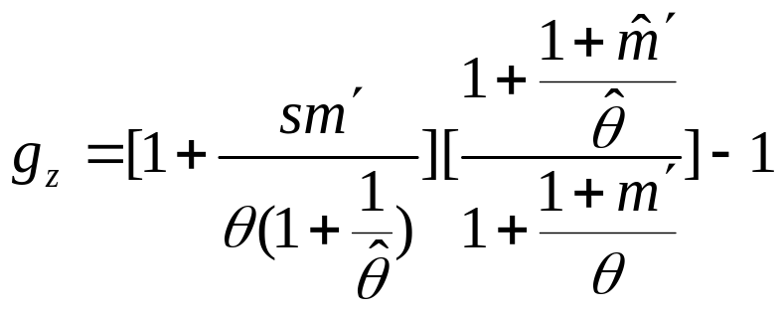
3.动态条件下的增长模型
静态条件下的模型适用于短期，长期中，资本有机构成、剩余价值率和积累率都可能发生变化。
在积累率不变，而资本有机构成和剩余价值率变动的条件下，社会总产值的增长率可以表示为：
动态条件下的经济增长模型表明，经济增长除了取决于资本有机构成、剩余价值率和积累率等因素外，还受到有机构成和剩余价值率变动幅度的影响。

Slide 41
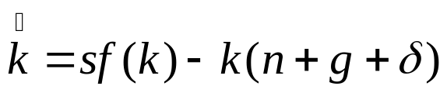
新古典经济增长模型
新古典经济增长模型基于以下生产函数：
Q＝F（K，AL，t）
且假设：生产函数关于两个自变量是规模报酬不变的，即资本与有效劳动AL是规模报酬不变的。
根据规模报酬不变的生产函数，可以得到：
其中， 表示单位有效劳动的资本量，上式即为：单位有效劳动的资本变动率等于单位有效劳动的实际投资量与持平投资之差。在均衡增长路径上，产量、资本量、有效劳动量均将以n+g的速度增长。

Slide 42
内生经济增长模型
内生经济增长模型突破了新古典经济增长模型的局限性，将影响经济增长的各个外生变量内生化。
○ 储蓄率的内生化：储蓄率取决于消费选择；
○ 劳动力供给的内生化：人口增长受到收入水平的影响；
○ 技术进步的内生化：AK模型、“干中学”模型、人力资本积累模型、技术扩散模型。
结论与政策含义：技术创新是经济增长的源泉，而劳动分工程度和专业化人力资本的积累水平是决定技术创新水平高低的最主要因素；政府实施的某些经济政策对一国的经济增长具有重要的影响。

Slide 43
二、经济发展与经济发展方式转变
（一）经济发展的基本含义
1、经济发展及其衡量指标
经济发展：不仅包括一国经济在数量上的增加，而且包括一国经济在质量上的提高。一国经济在质量上的提高主要体现在以下几个方面：技术进步、产业结构合理化、就业结构的改善、环境保护和生态平衡、人均受教育程度的提高和生活方式的进步，以及观念的思维方式的改变等。
经济发展的衡量指标：既包括经济增长的指标，也包括社会发展、教育发展、社会公平与稳定和环境综合指标。

Slide 44
2.经济发展与经济增长的关系
区别：经济发展的外延远远大于经济增长。
经济发展认为GDP不能完全反映一国的经济发展水平：
○ GDP不能完全反映经济活动的总量。家务劳动、公益活动
○ GDP不能准确反映经济活动的质量和效益。环境污染、无效投资。
○ GDP不能准确反映经济结构。工农业比重。
○ GDP不能准确反映社会分配和民生改善。
○ GDP不能准确反映经济增长对资源环境造成的负面影响。

Slide 45
联系：经济发展与经济增长是相互联系、相辅相成的。
○ 经济发展以经济增长为内容和基础
经济增长是经济发展的重要内容；解决技术、结构和体制等经济发展问题必须以较高的经济增长为基础，经济增长的放缓不仅无法解决技术、结构和体制性问题，反而会在激化各种利益矛盾中使经济技术、结构和体制性问题更加恶化。
在中国，经济高增长作为经济发展的基础表现得更加充分。
○ 经济的持续健康增长需要以经济发展为条件
经济发展意味着技术、结构和体制问题得以解决，从而保证经济有持续健康的增长。

Slide 46
（二）经济发展方式及其转变
1.经济发展方式
是指实现经济发展的方法、手段和模式。不仅包含经济增长方式，而且包括结构（经济结构、产业结构、城乡结构、地区结构等）、运行质量、经济效益、收入分配、环境保护、城市化程度、工业化水平以及现代化进程等诸多方面的内容。
2.转变经济发展方式
转变经济发展方式，包括发展理念和发展路径的创新、经济效益和经济结构的提升、资源消耗和环境影响的降低、社会福利和居民生活的改善等等。

Slide 47
中国亟需转变经济发展方式的原因：经济增长方式未得到根本性转变的同时，环境污染和贫富差距等问题成为新瓶颈。
实现三个转变：
○ 实现经济增长由主要依靠投资、出口拉动向依靠消费、投资、出口协调拉动转变。
○ 实现经济增长由主要依靠第二产业带动向依靠第一、第二、第三产业协同带动转变。
○ 实现经济增长由主要依靠增加物质资源消耗向主要依靠科技进步、劳动者素质提高、管理创新转变。
达到三大目标：经济增长、环境友好、共同富裕。

Slide 48
三、经济发展观的演变
发展理念的变化：
从增长理论→发展理论→可持续发展理论
从经济发展→社会发展→可持续发展→人的发展
从优先发展重工业→发展是硬道理→科学发展观→五大发展理念
二战后强调经济的增长，将发展等同于经济增长；五六十年代增添了对社会问题的关注；七八十年代又增添了“可持续发展”的内容；八十年代后，又增添了“人文关怀”，“幸福指数”、“人类发展指数”应运而生并受到普遍关注。

Slide 49
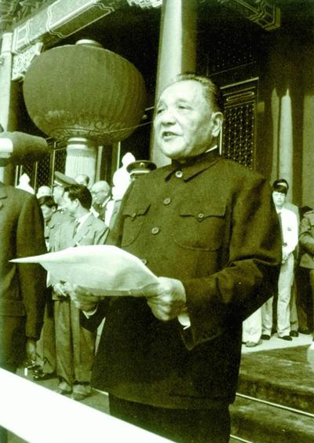
（一）“台阶式”发展观
1987年邓小平提出“三步走”发展战略，党的十三大确定：
第一步：1981-1990国民生产总值翻一番，解决温饱问题；
第二步：1991-2000国民生产总值再翻一番，达到小康水平；
第三步：到21世纪中叶，国民生产总值再翻两番，达到中等发达国家水平，基本实现现代化。

Slide 50
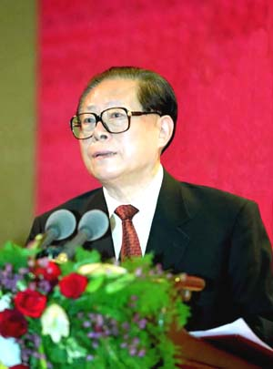
1997年前两步已实现，江泽民第三步具体化，分为三个阶段：
第一步：2000年-2010年，实现国民生产总值比2000年翻一番，使人民的小康生活更加富裕，形成比较完善的社会主义市场经济体制；
第二步：2010年-2020年，即建党一百年时，使国民经济更加发展，各项制度更加完善；
第三步：2020年-2050年，即建国一百周年时，建成富强、民主，文明的社会主义国家。

Slide 51
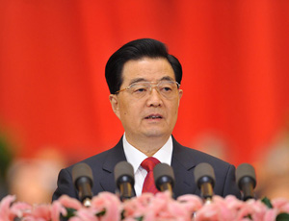
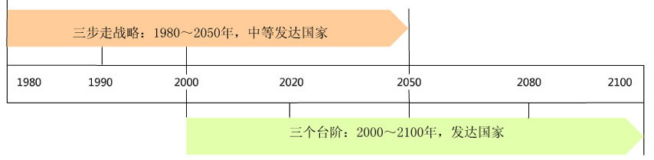
2012年胡锦涛在十八大提出经济发展目标的新要求：到2020年实现国内生产总值和城乡居民人均收入比2010年翻一番。

Slide 52
（二）可持续发展观
1.可持续发展的提出
1970年罗马俱乐部增长极限观点→1972年联合国通过《人类环境宣言》→1980年世界自然保护同盟首次使用“可持续发展”概念→1987年联合国环境与发展委员会对可持续发展内涵进行了界定→1992年联合国环境与发展大会：由理论到行动。
2.可持续发展观的内涵
可持续发展“是既满足当代人的需求，又不对后代人满足其需要的能力构成危害的发展”。核心是发展，但要求在严格控制人口、提高人口素质和保护环境、资源永续利用的前提下进行经济和社会的发展。

Slide 53
（三）科学发展观
1.科学发展观的提出
○ 产生背景：国际背景：和平与发展是主题；经济全球化。出现严重的全球性问题：两极分化、环境污染。
国内背景：存在一系列突出的矛盾和问题。
○ 科学发展观的形成与发展：2002-2004年提出、形成和完善，十七大写入党章，作为党的指导思想。
2.科学发展观的的内涵
○ 以人为本、促进人的全面发展是科学发展观的本质和核心。
○ 全面、协调和可持续发展是科学发展观的基本内容。
○ 统筹兼顾是科学发展观的根本要求。

Slide 54
（四）新发展观：五大发展理念
创新发展
开放发展
绿色发展
协调发展
共享发展
创新是引领发展的第一动力，包括理论创新、制度创新、科技创新、文化创新等。
坚持创新发展，就是把创新摆在国家发展全局的核心位置，解决发展动力问题。历史发展经验表明，一旦“后发优势”“比较优势”等红利渐趋用尽，一国进入到更加成熟的发展阶段，创新能力不强就会成为制约经济增长的“阿喀琉斯之踵”。
协调是持续健康发展的内在要求，包括城乡区域协调发展，经济社会协调发展等方面。
一段时间以来，我国城市化发展迅速，但农村现代化进程相对缓慢，农村仍有大量贫困人口；在唯GDP时代，经济实现了高速增长，但引发了各种社会问题和矛盾。协调发展，就是要改变单一发展偏好，打破路径依赖，实现整体发展。
开放是国家繁荣发展的必由之路。必须顺应我国经济深度融入世界经济的趋势，奉行互利共赢的开放战略，坚持内外需协调、进出口平衡、引进来和走出去并重、引资和引技引智并举，发展更高层次的开放型经济，积极参与全球经济治理和公共产品供给，提高我国在全球经济治理中的制度性话语权，构建广泛的利益共同体。
绿色是永续发展的必要条件和人民对美好生活追求的重要体现，是人与自然和谐发展的现代化建设新格局。
近几年由环境事件引起的“邻避效应”和群体抗争行为多次出现，严重威胁着社会稳定和地方秩序。坚持绿色发展，不仅是经济领域的一场变革，也将深刻影响地方政治生态和社会治理。
共享是中国特色社会主义的本质要求。必须坚持发展为了人民、发展依靠人民、发展成果由人民共享，朝着共同富裕方向稳步前进。
随着我国经济发展的“蛋糕”不断做大，分配不公问题、阶层收入差距问题、城乡发展不平衡问题凸显，人们在共享改革发展成果上面临一些体制机制障碍。

Slide 55
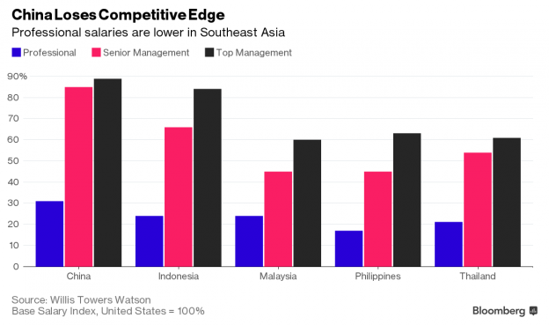
四、当前经济发展面临的焦点问题
○ 资源与劳动力成本上升
劳动力成本超过东南亚其他国家

Slide 56
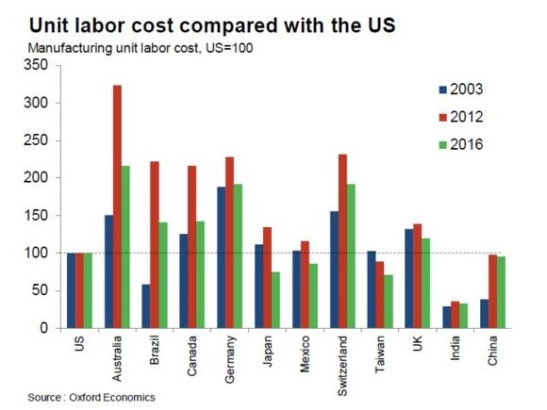
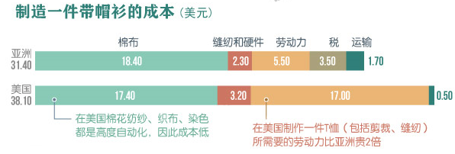
制造业成本上涨迅速
制造业成本紧追美国

Slide 57
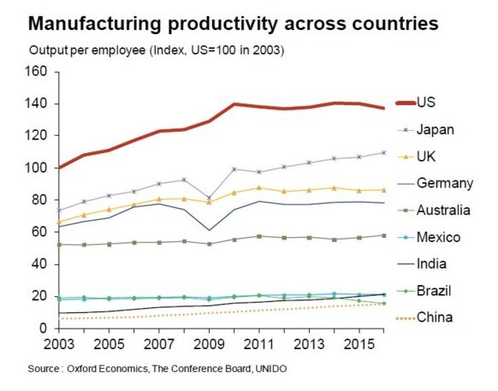
○ 科技创新能力不高
制造业劳动生产率不高

Slide 58
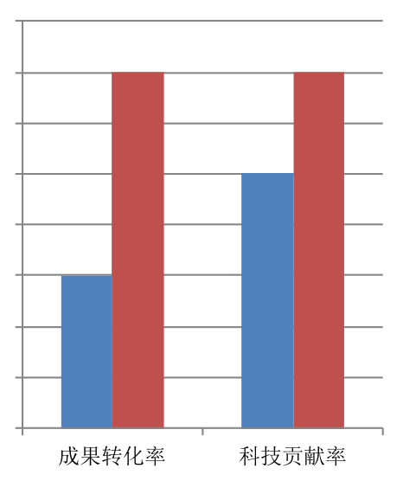
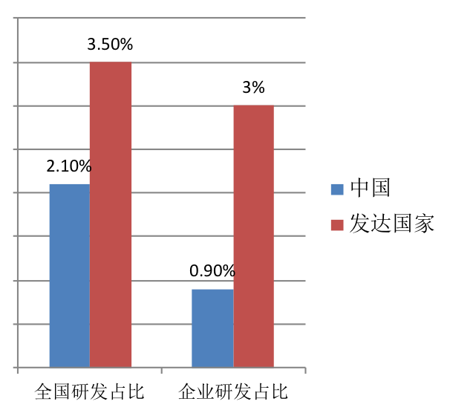
科技创新能力与发达国家差距较大
60-70%
60-70%
<50%
<30%
2014年研发投入占GDP的2.1%，发达国家是3到3.5%，规模以上的工业企业，研发投入占主营业务收入的0.9%，发达国家企业的研发投入占2%到3%。科技成果的转化率最高30%，科技对于经济增长的贡献率高的来说有50%，而先进国家这两个指标都在60%-70%。

Slide 59
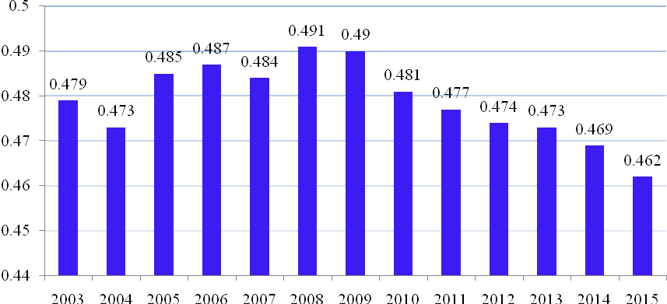
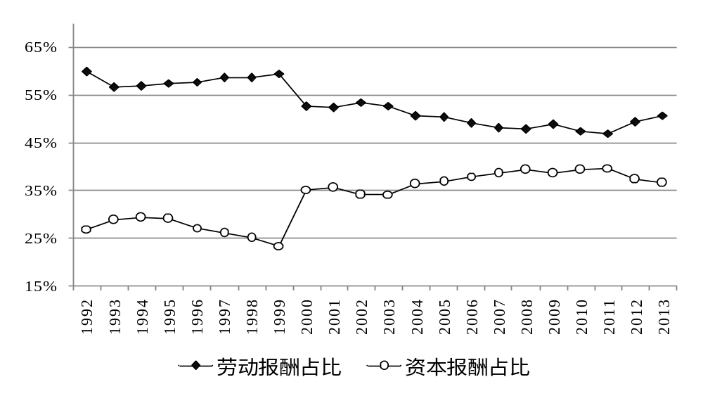
○ 贫富差距居高不下
基尼系数居高不下
城乡差距、地区部差距明显
行业之间差距扩大
劳动报酬占比下降、资本报酬占比上升。

Slide 60
分配平等
瑞典
西班牙
日本
法国
澳大利亚
美国
南非
中国
印度
经济增长
分配平等与经济增长之间存在负相关关系

Slide 61
○ 经济发展争论焦点问题
争论一：国有企业改革的方向问题
变相私有化？
or
做大做强做优？
争论二：劳动合同法与中等收入陷进
修废劳动合同法？
or
维护劳动合同法？
争论三：产业发展方向和未来战略
继续发展制造业？
or
大力发展第三产业？

Slide 62
五、经济发展中的结构性问题
  1.二元经济结构
  ○ 表现：农业严重落后于工业和其他产业；城乡差距、地区差异扩大；城乡收入差距拉大；城乡消费悬殊。
  ○ 原因：赶超型经济发展战略；城乡分割；非农业产业发展。
  ○ 核心问题：实现传统农业部门的剩余劳动力向现代非农业部分转移。
  ○ 解决路径：加快农村城市化进程；支持乡镇企业的发展；完善农村教育制度；废除二元户籍制度。

Slide 63
2.产业结构问题
如何协调基础设施产业与直接加工产业之间的结构变化，是发展中国家面临的一个重要问题。
两个不同流派：
○ 平衡增长战略：“大推进”战略，由拉格纳·纳克斯和保罗·罗森斯坦-罗丹最早提出。建立在“贫困恶性循环论”的基础之上。
生产增长率低
投资水平低
实际收入水平低
净储蓄率低

Slide 64
平衡增长战略的基本逻辑：各产业之间相互关联、互为供求，需要共同发展、整体推进。克服缺乏辅助性要素或缺乏市场所引起的资本浪费。
例如：在筹建一个钢铁厂时，就应该同时筹建煤矿、铁矿、焦炭等生产设施。
约束条件：发展中国家通常缺乏资金、外汇和人才。
○ 非平衡增长战略：由美国学者艾伯特·赫希曼提出，针对平衡增长战略的弊端。将经济发展过程看做是不同部门先后不同的成长，并互相联系着彼此施加压力和推力的结构演化过程。

Slide 65
非平衡增长战略的基本逻辑：不能用有限的资金去撒“胡椒面”，而应将有限的生产要素投入到那些具有强大推进作用（前向或后向联系强）的产业上，进而带动其他产业发展。
例如：先兴建一个钢铁厂，当投资者看到有了国产钢铁供应，就会兴建那些使用钢材的后向产业，或者兴建用于钢铁生产的机器或矿产采掘的前向产业。
中国经济发展应该根据自身情况，在初期阶段针对资金、外汇、人才短缺的现实，应采取非平衡发展战略，如发展基础产业，经过一段时间，产业结构大致平衡，资金积累充裕，就应该考虑从非平衡发展战略转变化平衡发展战略。

Slide 66
六、如何提高经济发展质量和效益？
1.推进实施供给侧为主的宏观经济政策
○ 宏观经济政策：宽财政、稳货币，供给侧结构性改革。
积极财政政策，增加和保障民生支出；货币政策总体稳健、适度宽松；重点推进供给侧结构性改革。
○ 经济政策目标：调结构、稳增长、惠民生。
○ 供给侧结构性改革的实质：把发展经济的着力点放在实体经济上，把提高供给体系质量作为主攻方向，提高经济发展的质量和效益，解决发展不充分问题。

Slide 67
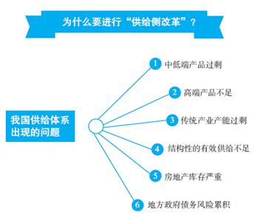
2.从需求管理为主到供给管理为主
○ 1998年以来，我国宏观调控主要是需求侧管理
需求侧管理已成为过去一个时期我国政府在推动经济增长中使用得最多、最为得心应手的方法，也取得了很大的成就。但是，随着时间的推移，需求侧管理所产生的副作用正日渐明显。
○ 供给管理是解决当前经济问题的主要方法
但解决中长期经济问题，传统的凯恩斯主义药方有局限性，根本解决之道在于结构性改革。我国必须适时向供给侧结构性改革转化。

Slide 68
3.供给侧结构性改革的主要内容和基本任务
○ 供给侧结构性改革的主要内容：
调整完善人口政策，夯实供给基础；推进土地制度改革，释放供给活力；加快金融体制改革，解除金融抑制；实施创新驱动战略，开辟供给空间；深化简政放权改革，促进供给质量；构建社会服务体系，推进配套改革。
○ 供给侧结构性改革的近期重点：
第一，去产能：化解产能过剩。第二，降成本：帮助企业降低成本。第三，去库存：化解房地产库存。第四，补短板：扩大有效供给。第五，去杠杆：防范化解金融风险。

Slide 69
4.实施创新驱动发展战略，加快建设创新型国家
○ 创新型国家：是指以技术创新为经济社会发展核心驱动力的国家。必须将科技创新作为国家基本战略，大幅度提高科技创新能力，从而形成强大的国家竞争优势。
○ 目标：2020年，进入创新型国家行列；2035年跻身创新型国家前列。国际上普遍认可的创新型国家，科技创新对经济发展的贡献率一般在70%以上，研发投入占GDP的比重超过2%，技术对外依存度低于20%。
○ 基本途径：走自主创新道路和实施创新驱动发展战略。

Slide 70
5.实施乡村振兴和区域协调发展战略
○ 乡村振兴战略：完善“三权”分置制度。
1.承包权：保持土地承包关系稳定并长久不变，第二轮到期后延长30年；
2.所有权：深化集体产权制度改革，壮大集体经济，确保国家粮食安全；
3.经营权：发展适度规模经营，培育新型农业经营主体，实现小农户和现代农业发展有机衔接。
○ 区域协调发展战略：推进西部大开发、加快东北振兴、推动中部崛起、实现东部优化发展。城市发展：建立城市群、建设雄安新区、推动长江经济带发展。

Slide 71
本讲思考题：
1、经济增长与经济发展的区别与联系？
2、从中国发展战略选择的角度，分析如何利用好平衡增长战略与非平衡增长战略。
3、结合中国实际，谈谈转变经济发展方式的必要性，以及如何转变？

Slide 72
  名词解释
  1.国情：一个国家不同于其他国家的经济、社会、文化、民族、地理、历史和时代条件。
  2.社会主义初级阶段：P25
  3.渐进式改革：在社会主义宪法制度的基础上，按渐进方式进行。
  4.诺思悖论:P55
  5.产权制度:P79
  6.产权明晰化：是以资产来界定当事人占有稀缺资源的权利。
  7.公共产权国家代理制：国家所有制。
  8.代理成本：P117
  9.公司治理结构：是规定公司营运管理或者经营决策活动的一系列制度安排，核心是在既定所有权结构下如何分配企业的控制权。
  10.企业所有权：剩余索取权与控股权合称为企业所有权。

Slide 73
  名词解释
  11.按劳分配: P150
  12.经济发展模式：是指在一定时期内国民经济发展战略及其生产力要素增长机制、运行原则的特殊类型。包括：经济发展目标、方式、发展重心和步骤等一系列要素。
  13.绿色GDP：在GDP的基础上减掉创造GDP所消耗的资源价值，减掉创造GDP所造成污染的治理成本。
  14.循环经济：运用生态学规律，以资源的节约和反复利用为特征，力求有效地保护自然资源、维护生态平衡、减少环境污染的经济运行模式。
  15.二元经济结构：P199
  16.产业结构：国民经济内部各产业之间在再生产过程中形成的经济联系和数量比例关系。
  17.供给结构优化：优化作为生产要素的资本、劳动力、技术、自然资源等在国民经济各产业间可以供应的比例。
  18.经济全球化: P243

Slide 74
  名词解释
  19.开放型经济：能参与国际分工、商品、资本、技术和劳务等跨国界自由流动的经济。
  20.市场经济: P32
  21.市场失灵: P270
  22.市场化过程：从传统计划体制向市场经济体制，从等级规则向产权规则转变的过程。
  23.强国：是指国家综合能力的巩固和提高，主要表现为安全保卫能力、财政资金能力、公平保证能力、抗灾能力的提高。
  24.富民：全体公民生活水平和质量的提高。主要表现为人民能够安居乐业、买方市场的形成、人均可支配收入的增长、居民之间富裕差距保持合理。
  25.基本公共服务均等化：全体公民享有基本公共服务的机会均等、结果大体相同，同时尊重社会成员的自由选择权。
  26.宪法秩序： P50
  27.混合所有制经济: P102

Slide 75
  简述题
  1.马克思和恩格斯关于未来社会主义的基本特征：P15-19
  2.简述强国富民的基本内容及中国国情:
强国是指国家综合能力的巩固和提高，主要表现为安全保卫能力、财政资金能力、公平保证能力、抗灾能力的提高。富民是指全体公民生活水平和质量的提高。主要表现为人民能够安居乐业、买方市场的形成、人均可支配收入的增长、居民之间富裕差距保持合理。
  我国正处于并将长时期处于社会主义初级阶段是我国最基本的国情。
  3.简述我国渐进式改革的特点： P47-48
  4.为什么实现产权明晰化有助于提高国有企业的效率：P80-81

Slide 76
  简述题
  5.简述按劳分配与按生产要素分配的关系:P153-154
  6.分析经济全球化趋势的原因及双重效应:PPT上
  7.简述经济增长与经济发展的不同含义：PPT上
  8.我国二元经济结构的特征及其成因：P201-203
  9.经济政策的基本目标和具体目标:P280-282
  10.简述初级公有制存在形式与现实形式的关系:P37
  11.简述利益相关者合作逻辑与共同治理: P132-133
  12.简述社会主义市场经济下的社会保障制度：
社会保障制度是指国家和社会通过立法对国民收入进行分配和再分配，为社会成员，特别是生活有特殊困难的个人或家庭提供基本生活保障的一种制度。其基本构成包括，社会保险，社会救济，社会优抚，社会福利等。
我国社会保障的首要原则是，基本社会保障的标准与我国经济发展水平和各方面的承受能力相适应。我国社会保障制度的实施机制是，建立相应的法律体系、建立社会化的科学管理体制。

Slide 77
  简述题
  13.论述社会主义市场经济体制的基本特征：P36
  14.简述法人资产制度的基本特征：P98
  15.简述影响产业结构调整的因素及其调整的原则:
  16.供给侧结构性改革的主攻方向和政策着力点：P217-219
  17.简述国有制以及社会主义国有经济的主导作用:
  国有经济起主导作用，依靠大型国有企业和国有资本控股的企业的经营优势。通过国有资本的经营优势来支配其他非国有经济。国有经济要控制包括高科技研发产业和金融服务业在内的国民经济命脉。国有经济在关系到国计民生的行业和部门也要占主导。国有经济要体现质的优势即掌握以上行业和部门的龙头、骨干企业的控制权。

Slide 78
  论述题
  1.改革开放以来社会主义经济理论发展的基本脉络：P2
  2.阐述中国特色社会主义经济理论的基本内容:P28
  3.我国对计划与市场关系的认识经历了哪几个主要阶段:P34
  4.马克思的所有制理论:P69
  5.国有企业的分类改革战略:P92
  6.什么是经济公平，如何实现社会主义市场经济条件下收入分配公平:
  经济公平是指，有关经济活动的制度、权利、机会和结果平等合理。
  如何实现？P163-165
  7.我国发展观的转变过程：PPT
  8.技术创新与经济结构演进的关系，如何加快实施创新驱动战略促进产业结构升级：P226-227
  9.政府职能转变的基本内涵及适度政府干预的界定：
  政府职能的基本内涵，是指政府在一定的历史时期内，根据社会环境的需求而履行的职能和功能。其目标是构建公共服务型政府，基本内容是为全社会提供基本而有保障的公共产品和有效的公共服务，不断满足广大人民群众日益增长的公共利益诉求。P277

Slide 79
  论述题
  10.改革开放以来社会主义经济理论发展的基本脉络：P2
  11.我国坚持公有制主体地位的体现以及与发展非公有制经济的关系：P37
  12.对外开放的客观性，如何正确处理扩大对外开放与坚持独立自主、自力更生的关系
  对外开放的客观性：P232
  始终把独立自主、自力更生作为立足点。但独立自主、自力更生同对外开放是相辅相成的。第一，独立自主、自力更生是实行对外开放的基础，只有增强独立自主、自力更生的能力，才能在国际上获得较高的信誉，吸引更多的合作者，才能不断扩大对外开放的深度和广度；第二，对外开放是为了增强独立自主、自力更生的能力，在对外开放过程中积极利用外国的投资、先进技术与管理经验，取得更好的经济和社会效益，可以加快本国经济发展，增强经济实力和综合国力。第三，坚持独立自主、自力更生，积极实行对外开放，都是为了更好更快地推进社会主义现代化建设。
  13.什么是代理问题？国有企业应如何实现委托代理关系下的公司治理结构的创新：P113;P132

